Slide 1
به نام خدا
موضوع : Parrot os
نام و نام خانوادگی : سینا رستمی

Slide 2
چرا Parrot os
حجم کمتر و سبکتر بودن نسبت به Zorrin os
نصب سریع به ویژه در ماشین های مجازی
رابط کاربری جذاب و نسبتا ساده (هرچند نیاز به دانش فنی دارد)
نصب بودن پیشفرض برخی ابزار ها مثل vscode یا python
مناسب برای امنیت ، تست نفوذ ، تحلیل شبکه
مناسب برای ایجاد سناریو های تحلیل شبکه با استفاده از ماشین های مجازی
اراعه بیش از 600 ابزار هک و تست نفوذ

Slide 3
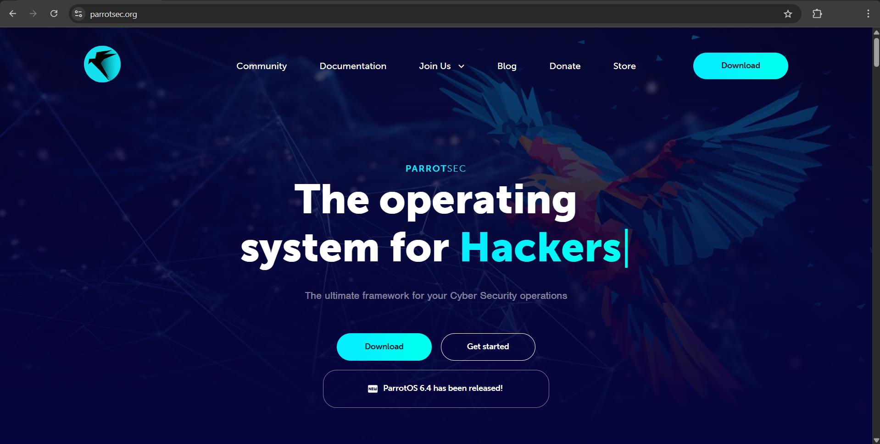
دانلود Parrot os
برای دانلود فایل نصبی سیستم عامل Parrot os کافیست به سایت رسمی آن مراجعه کنید و اقدام به دانلود کنید.

Slide 4
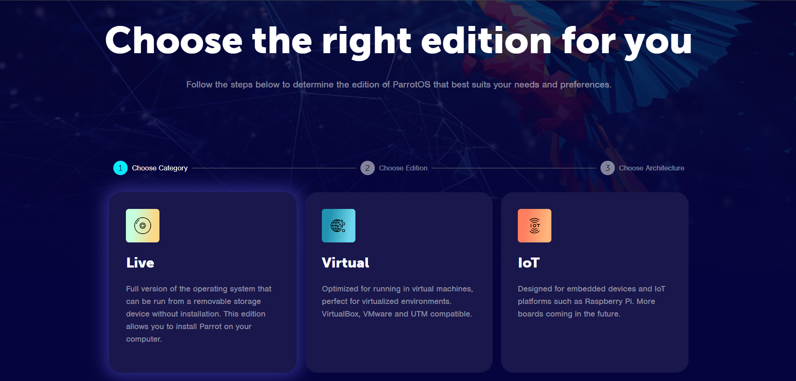
1. Choose category
به هنگام شروع اقدام دانلود ، در ابتدا به صفحه زیر مواجه میشوید که از شما میخواهد یکی از دسته های Live , Virtual و
IoT را انتخاب کنید. چون میخواهیم بر روی ماشین مجازی نصب کنیم Live را انتخاب میکنیم.
Live : دارای فایل image (iso) میباشد.
Virtual : دارای فایل آماده ماشین مجازی (vmdk) میباشد.
IoT : شامل نسخه ای سبکتر برای اجرا بر روی برد هایی مثل Rassbery Pi که منابع کمتری رو هم مصرف میکند.

Slide 5
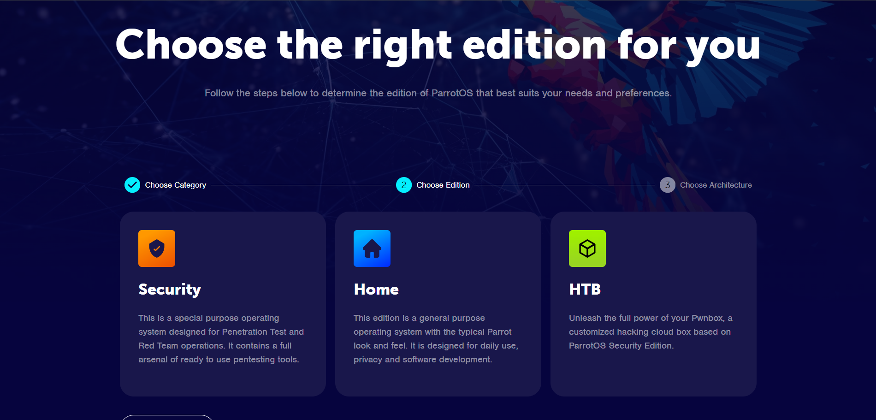
2. Choose edition
بعد از انتخاب کتگوری Live ، باید یکی از سری های زیر را انتخاب کنید. برای شروع کار سری Home را انتخاب میکنیم.

Slide 6
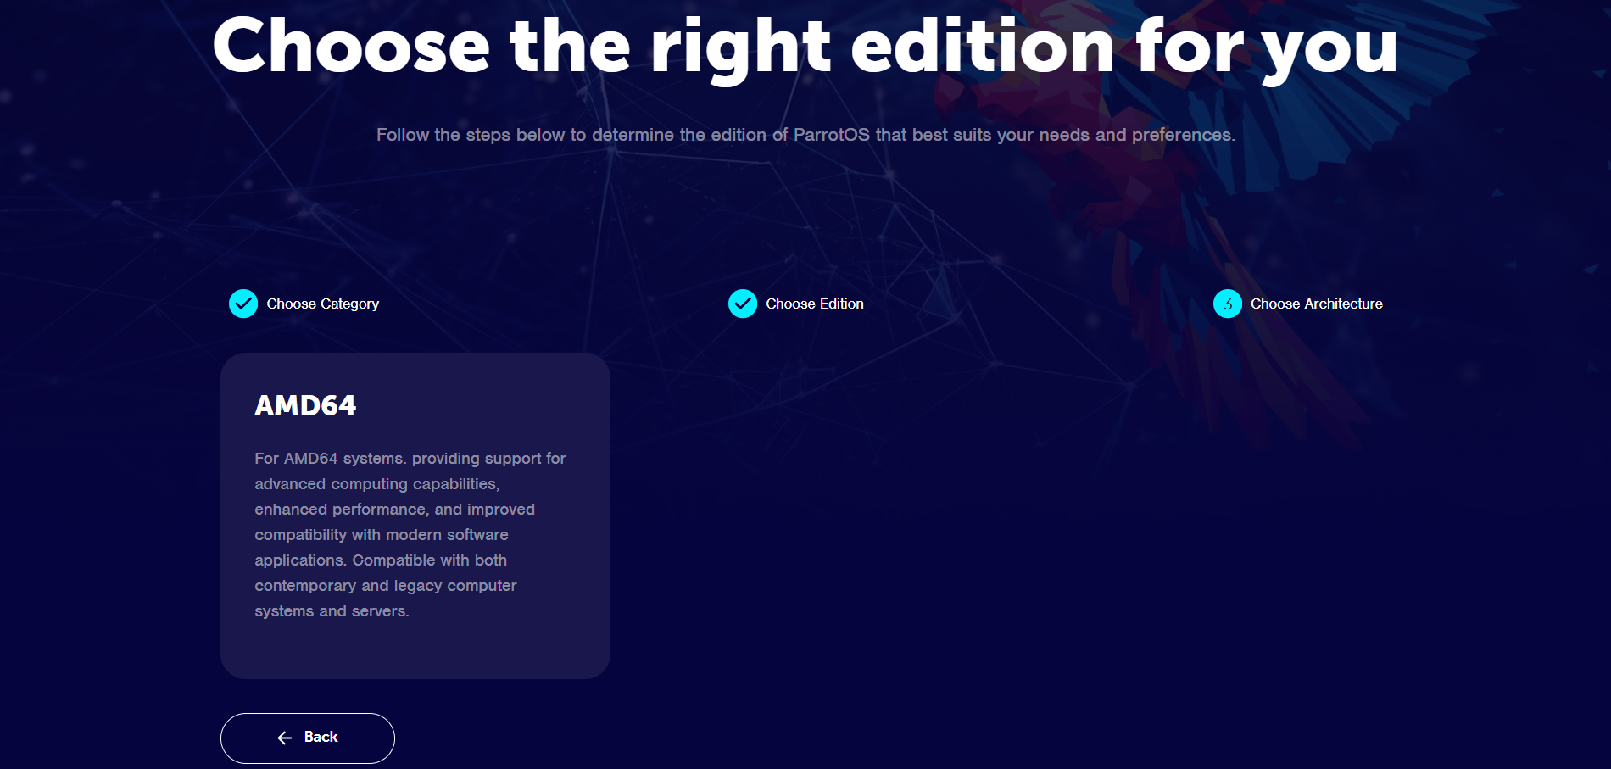
3. Choose architecture
بعد از انتخاب سری ، باید یکی از معماری های arm یا amd را انتخاب کنید. چون Vmware از معماری amd بهره میبرد ، معماری AMD64 را انتخاب میکنیم.

Slide 7
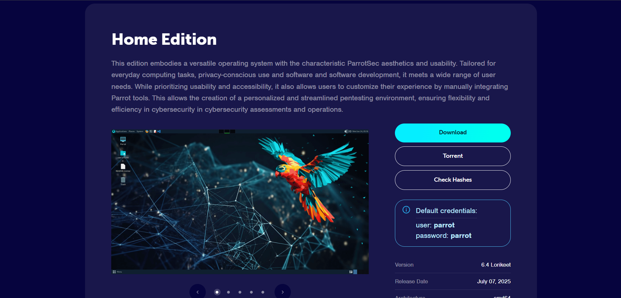
Start downloding
در انتها اقدام به دانلود کنید :

Slide 8
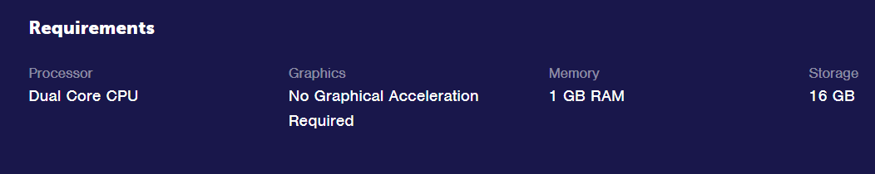
حداقل سیستم مورد نیاز
بر اساس مرجع رسمی Parrot os ، حداقل سیستم مورد نیاز برای نصب Home Parrot os به شرح زیر میباشد :

Slide 9
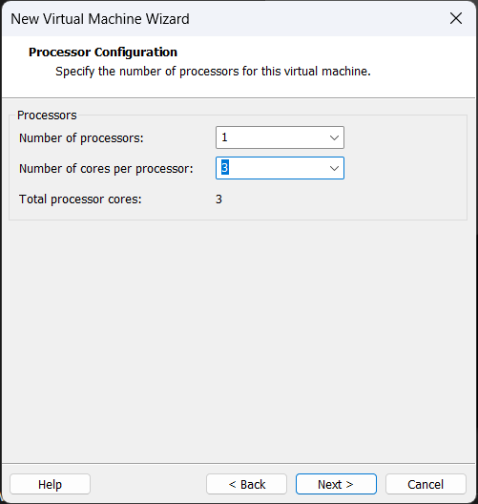
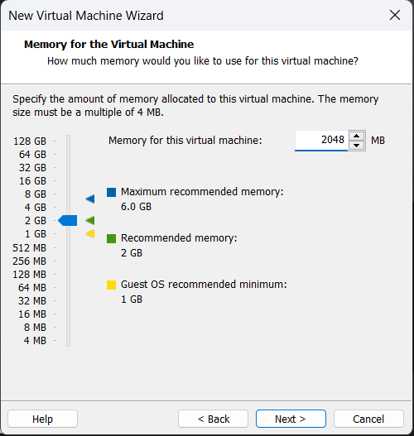
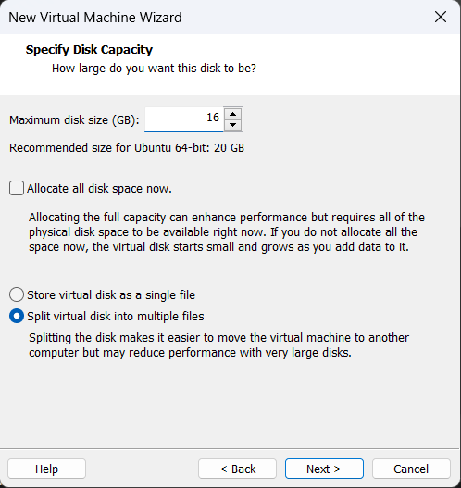
نصب Parrot os
برای نصب سیستم عامل Parro os بر روی یک ماشین مجازی در Vmware ، یک ماشین مجازی با حداقل منابع مجازی زیر ایجاد کنید :

Slide 10
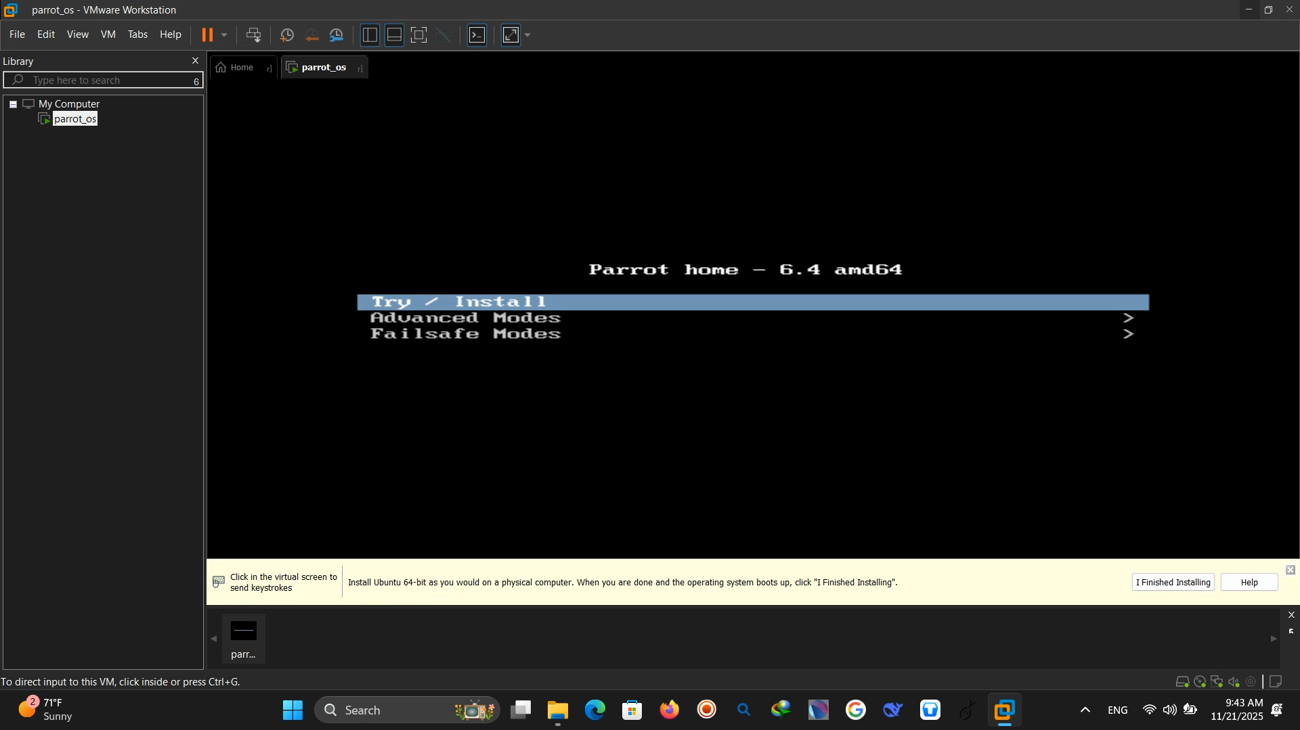
بعد از اجرای ماشین مجازی ، برای نصب Parrot os گزینه Try install را انتخاب کنید :

Slide 11
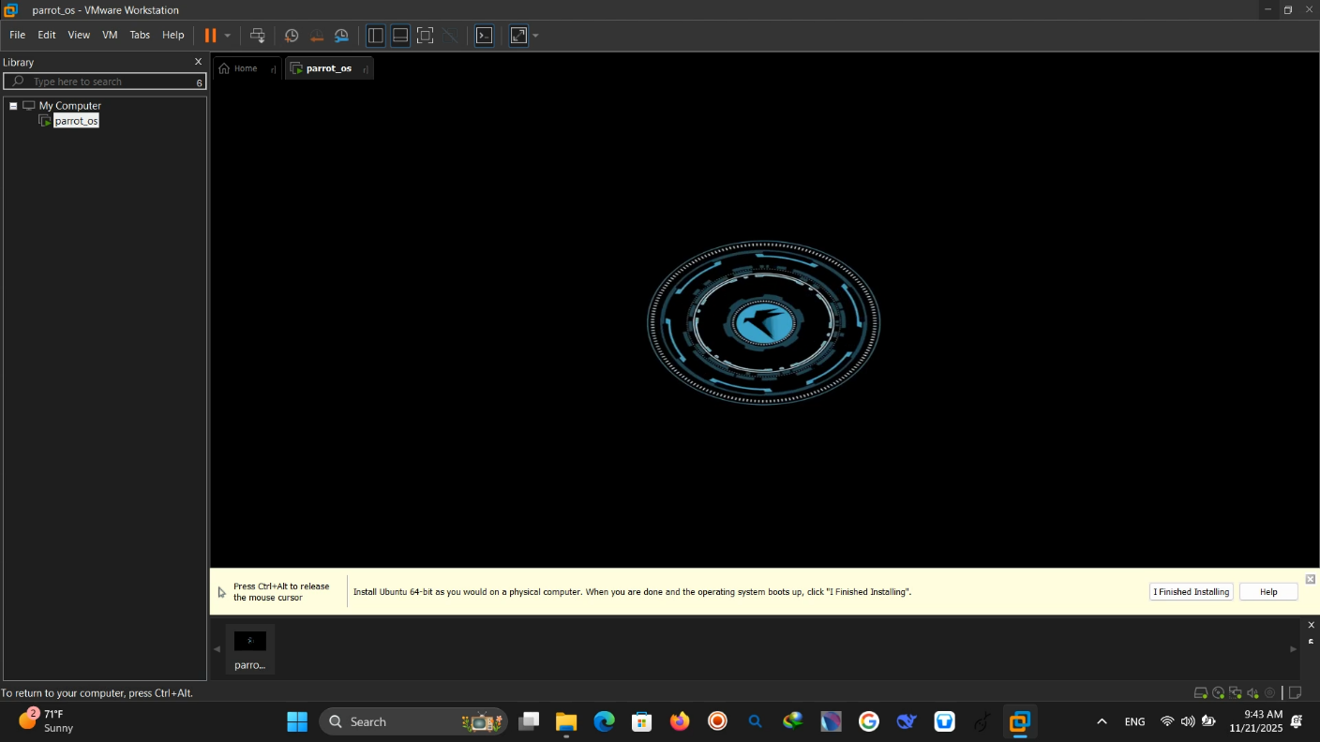
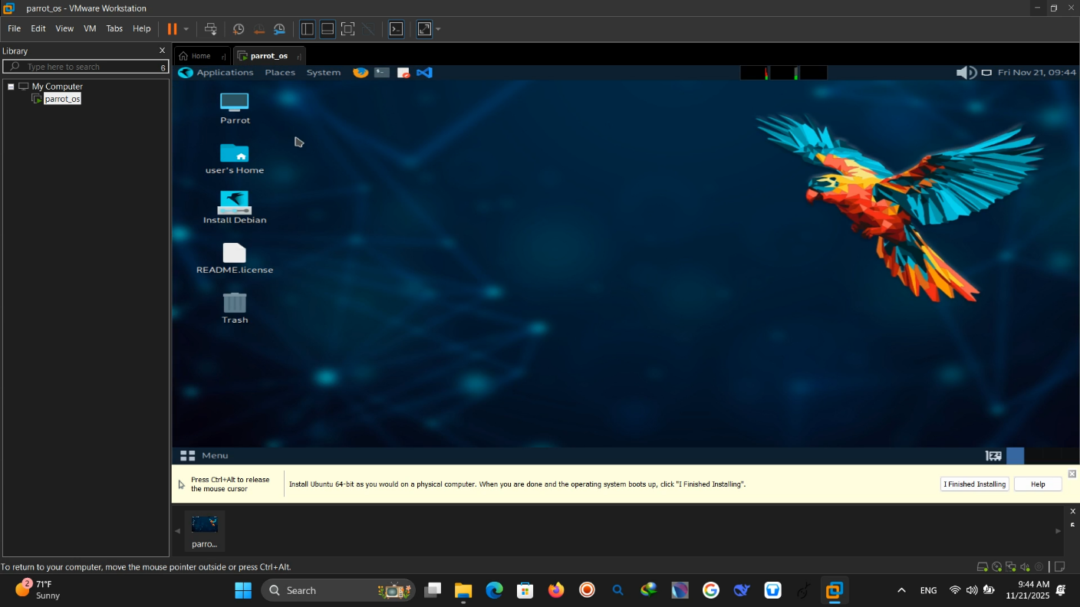
منتظر بالا آمدن سیستم باشید :

Slide 12
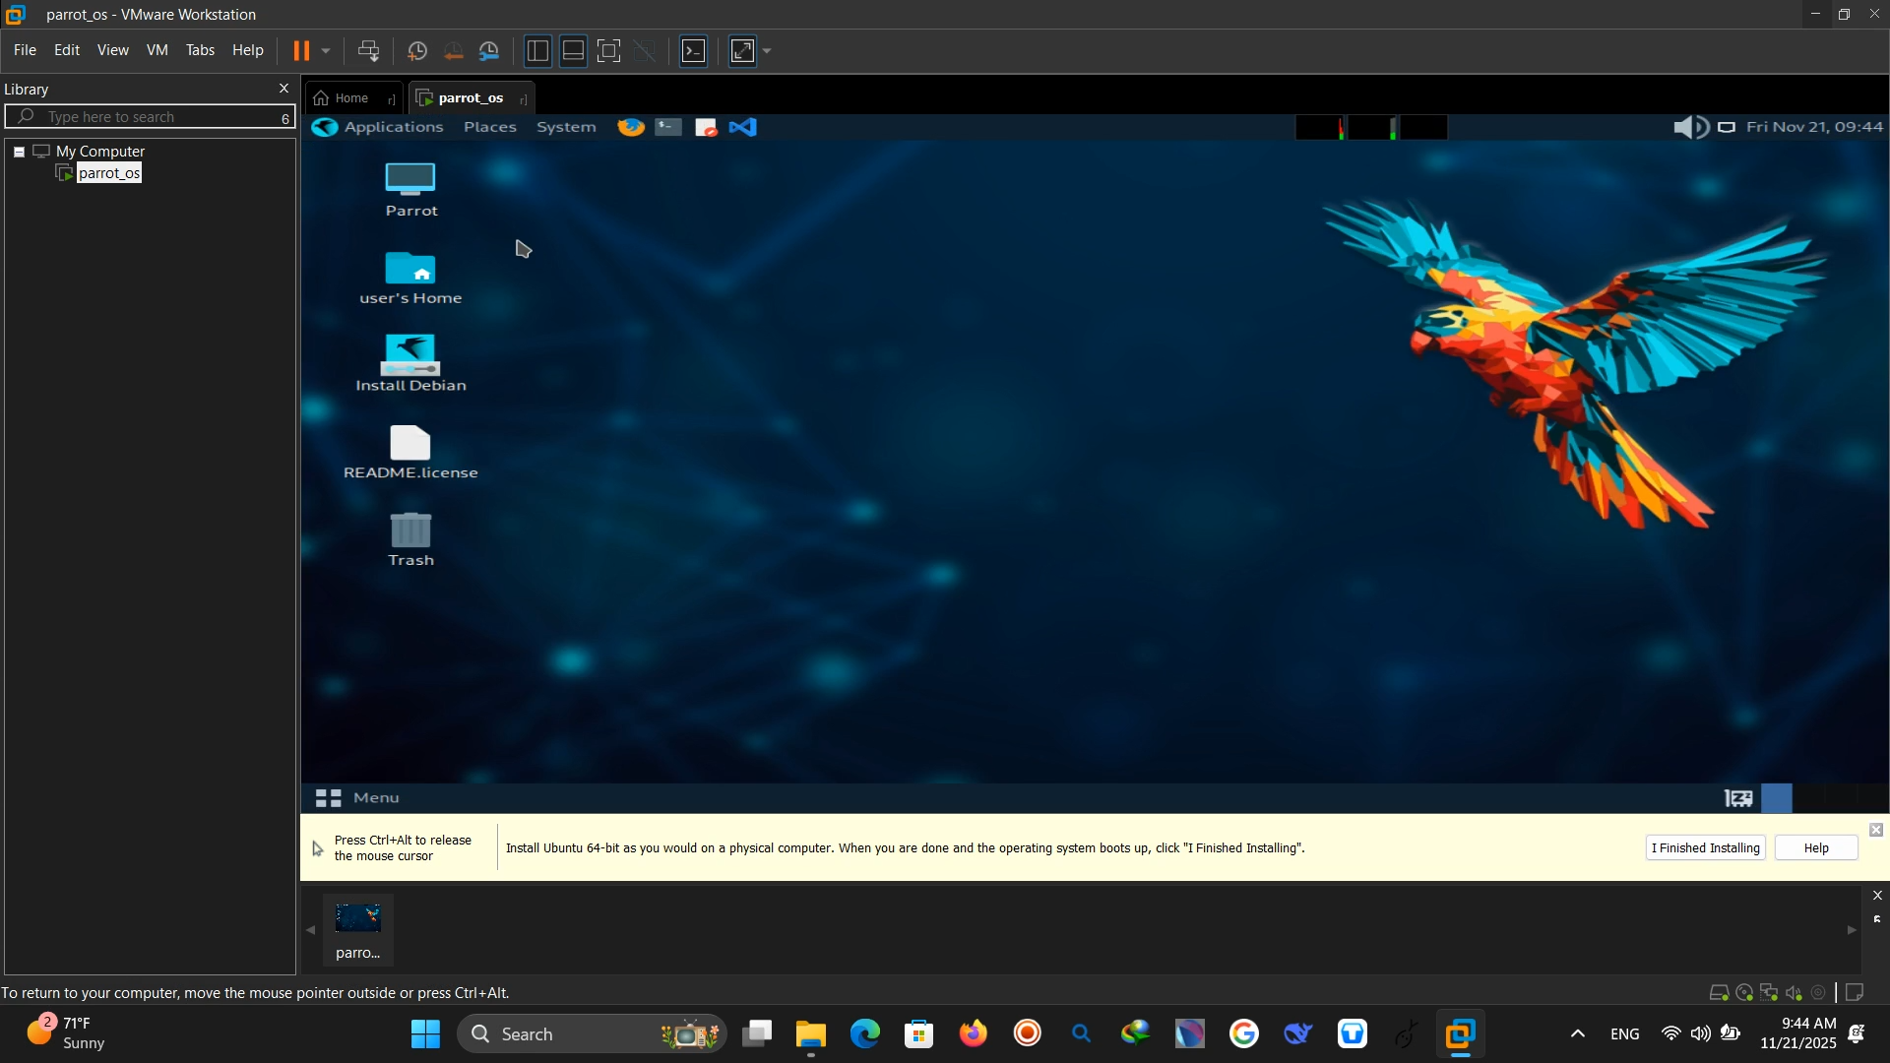
برای شروع نصب و پیکربندی ، Install debian را اجرا کنید :

Slide 13
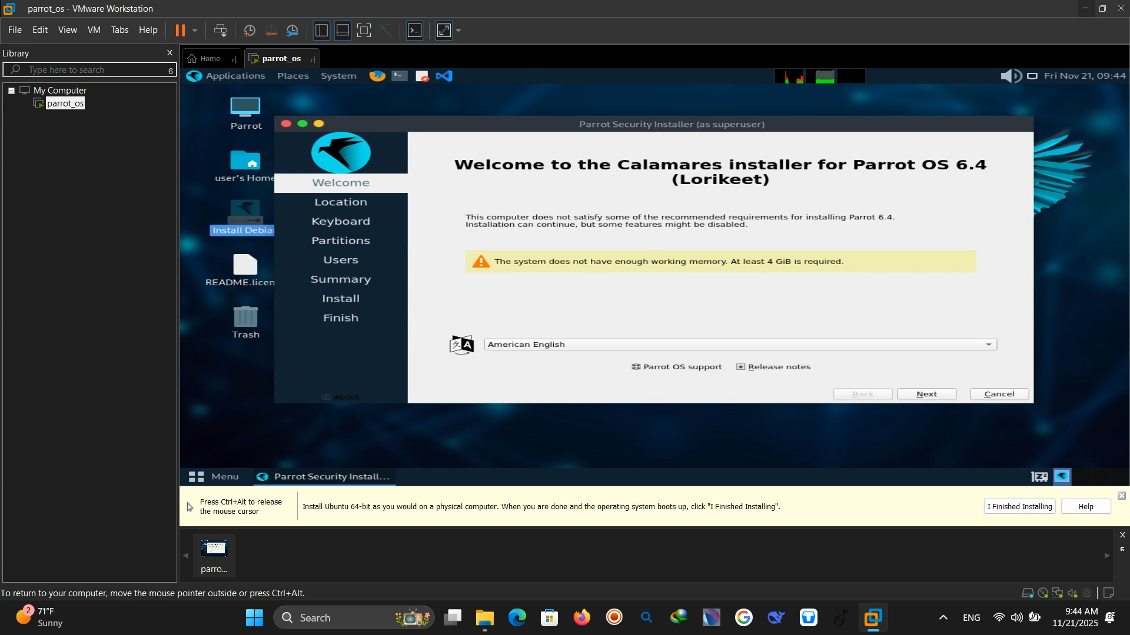
در ابتدا زبان سیستم عامل را انتخاب کنید و Next را بزنید :

Slide 14
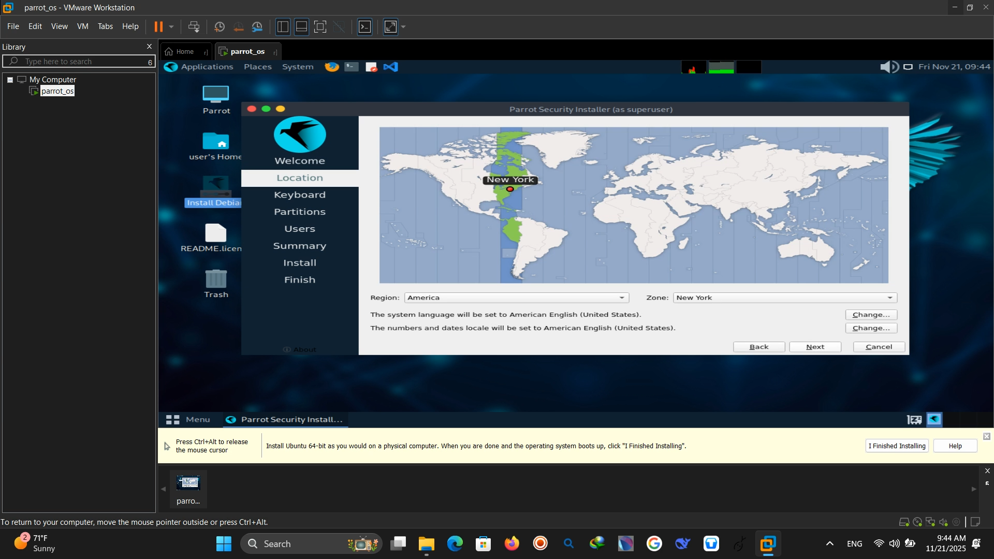
محل زمانی سیستم عامل رو انتخاب کنید :

Slide 15
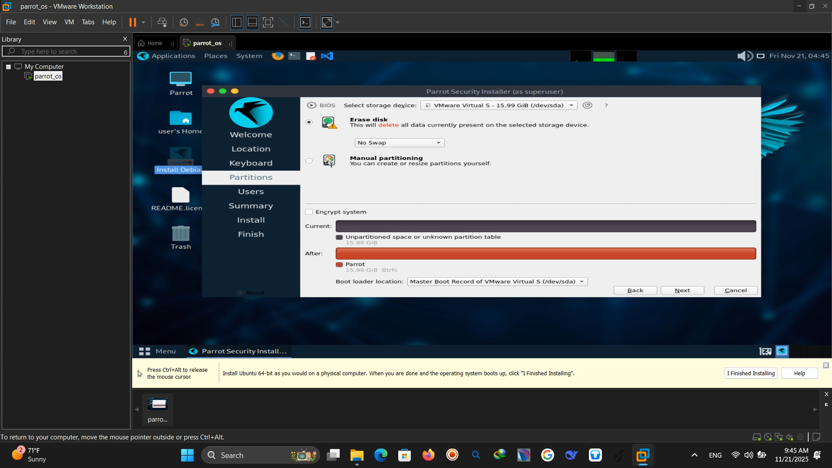
در این مرحله نوع Partition را بر روی Erase disk قرار میدهیم تا دیسک موجود را خودکار خالی کند و سپس اقدام به نصب کند :

Slide 16
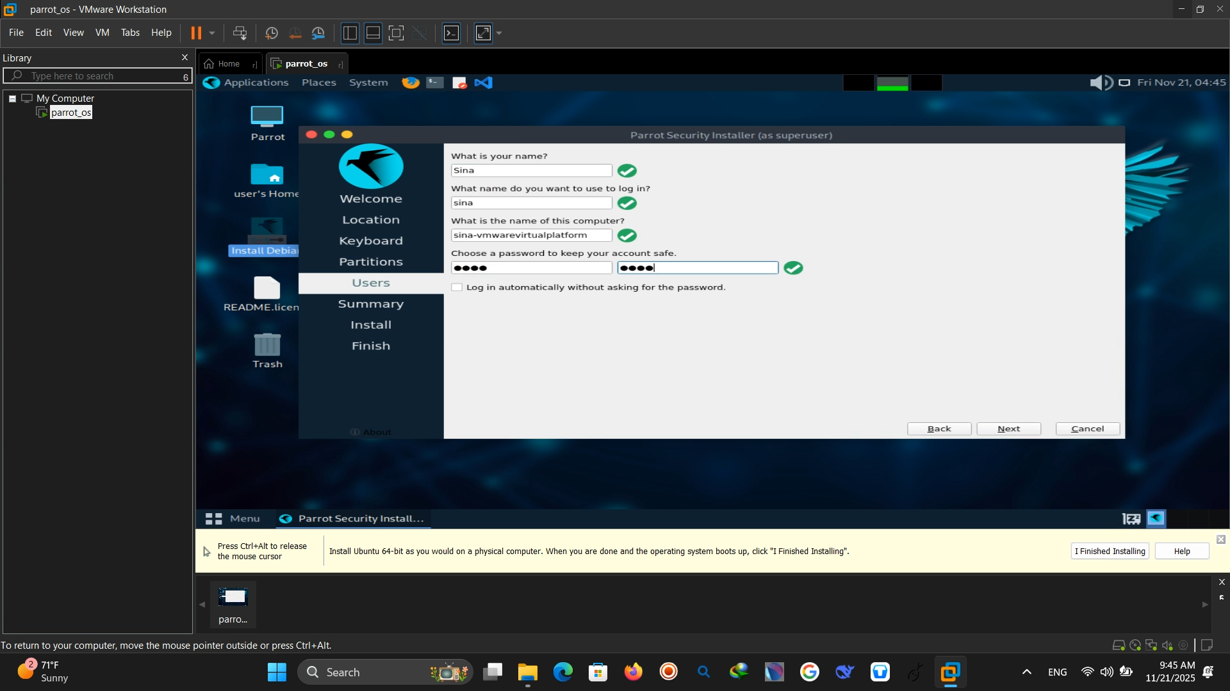
User خود را ایجاد کنید :

Slide 17
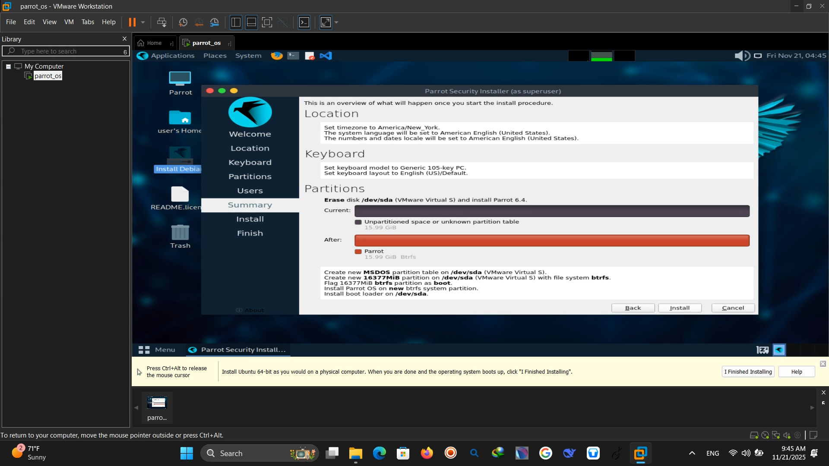
مروری بر انتخاب های مراحل پیکربندی خود داشته باشید و سپس Install را کلیک کنید تا فرآیند نصب و پیکربندی آغاز شود :

Slide 18
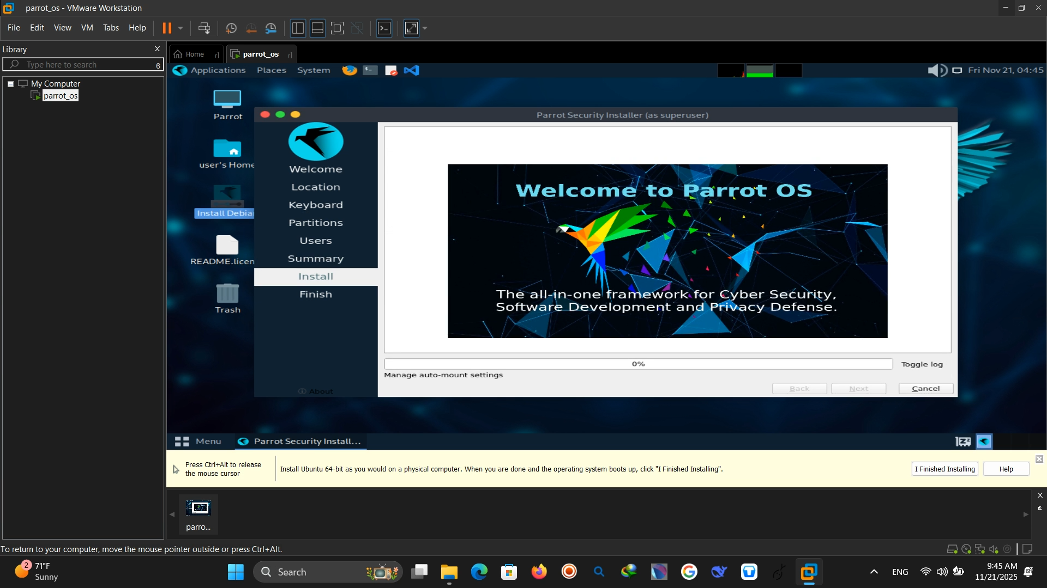
منتظر بمانید تا فرآیند نصب به پایان برسد :

Slide 19
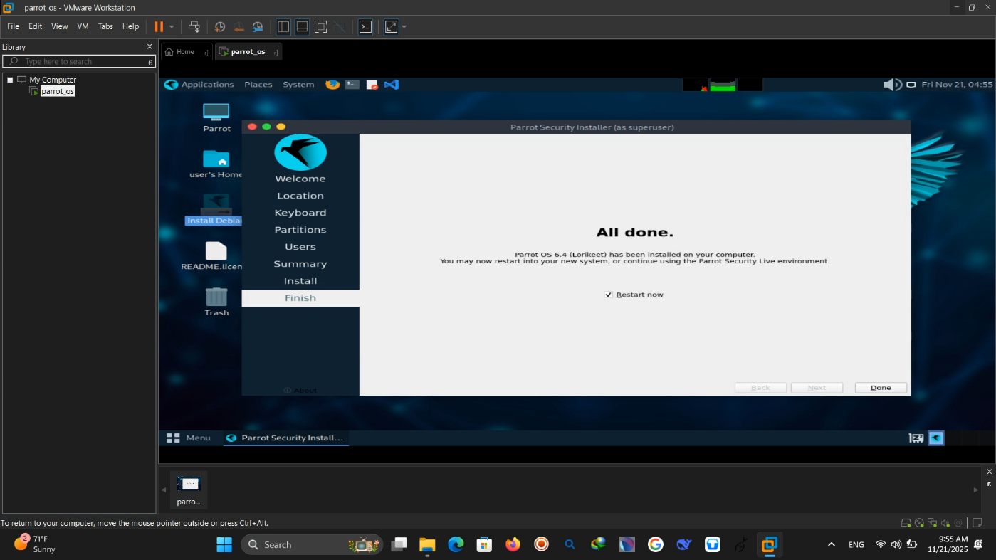
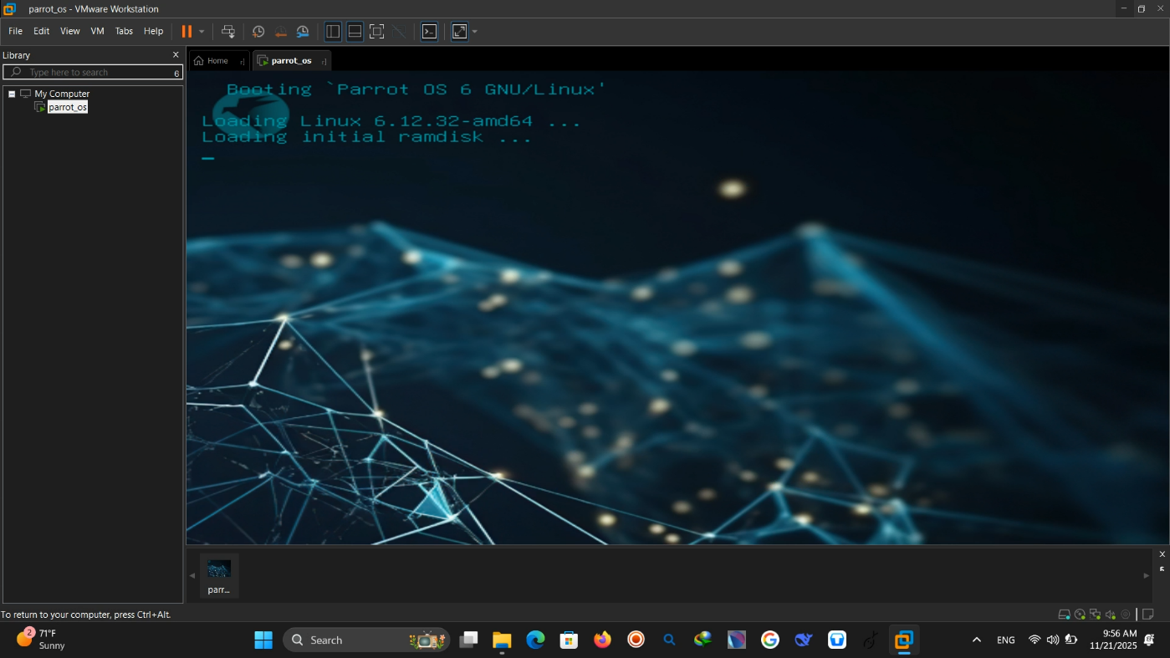
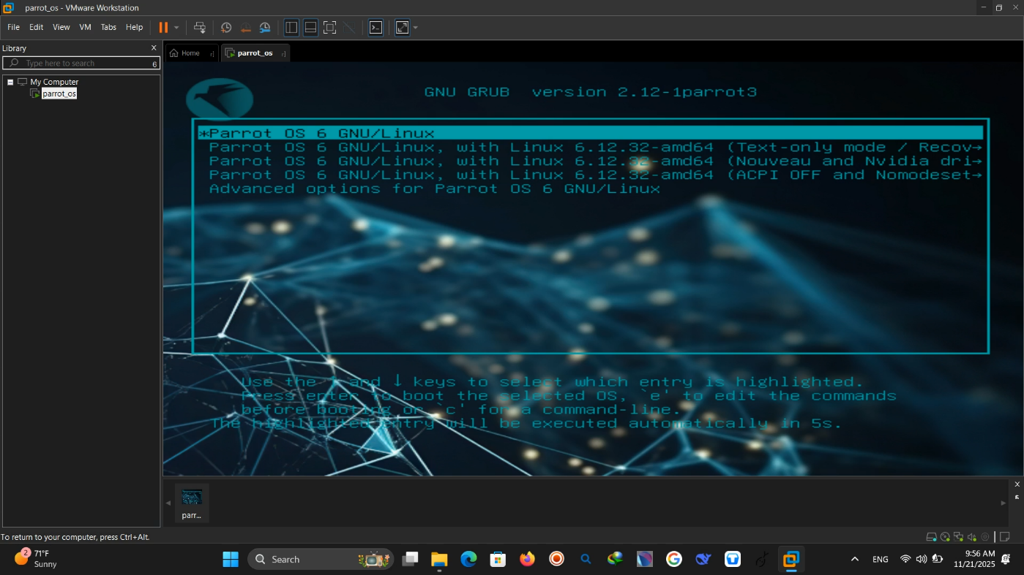
در پایان ، سیستم را ری استارت کنید:

Slide 20
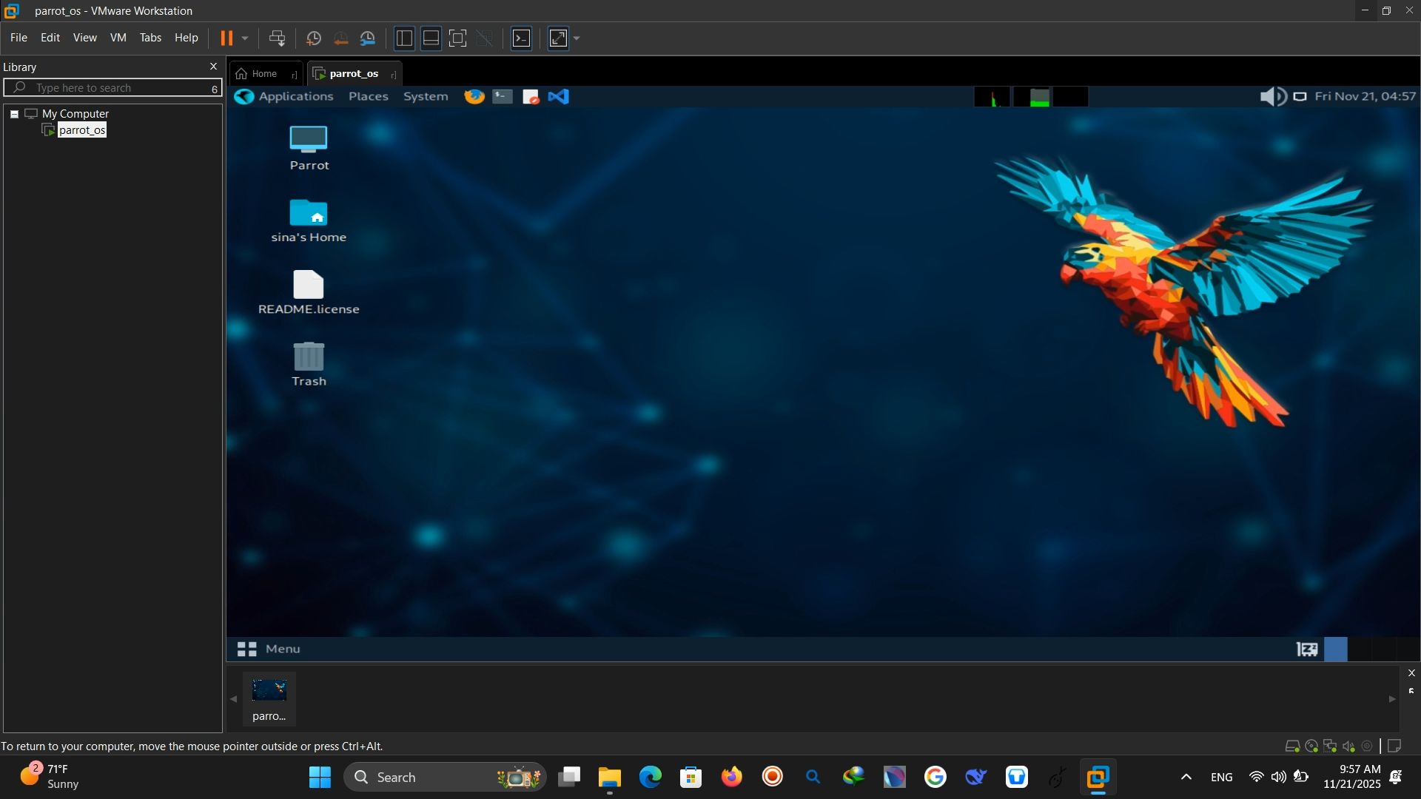
پایان نصب Parrot os :

Slide 21
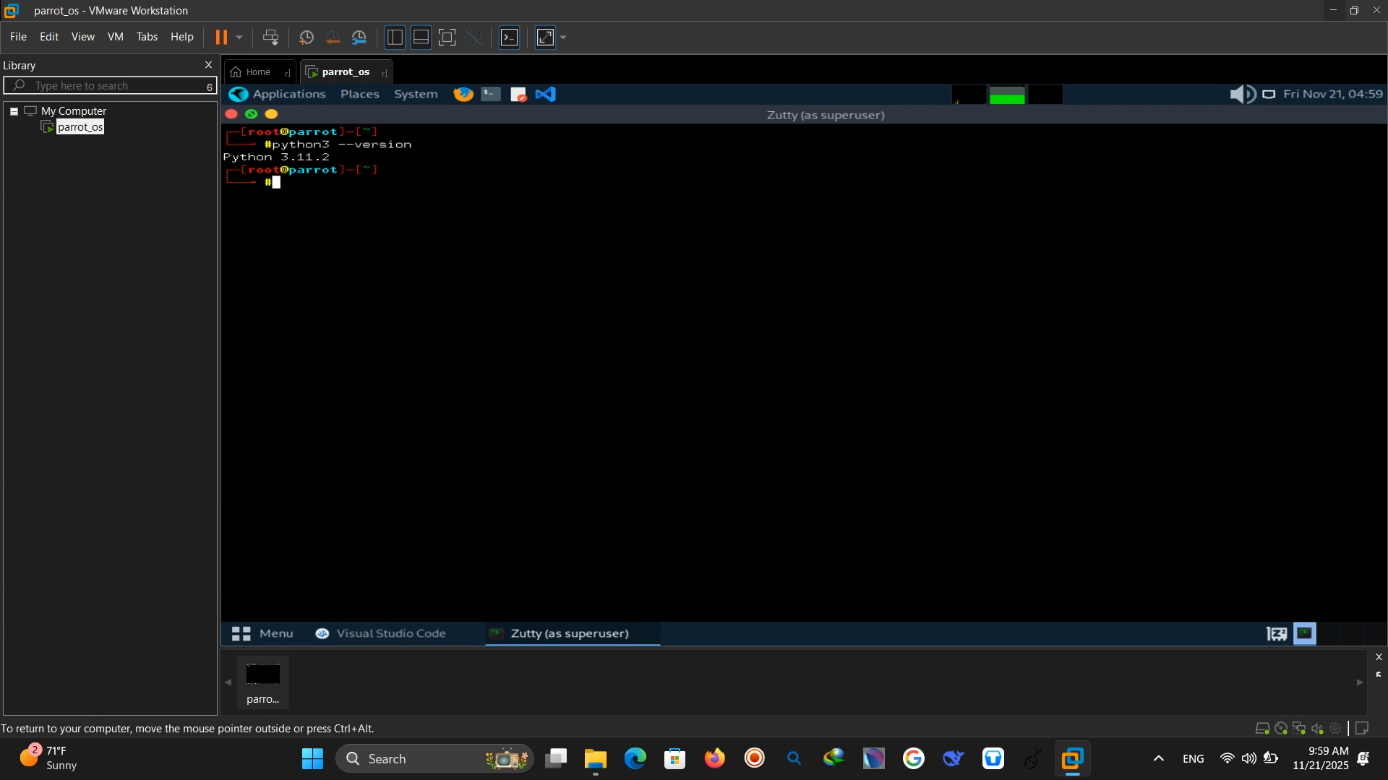
بررسی Python
در Parrot os ، پایتون به صورت پیشفرض نصب است. جحت بررسی نصب بودن و بررسی نسخه پایتون ، کافی است در ترمینال آن کمند (python3 –version) را بزنید :

Slide 22
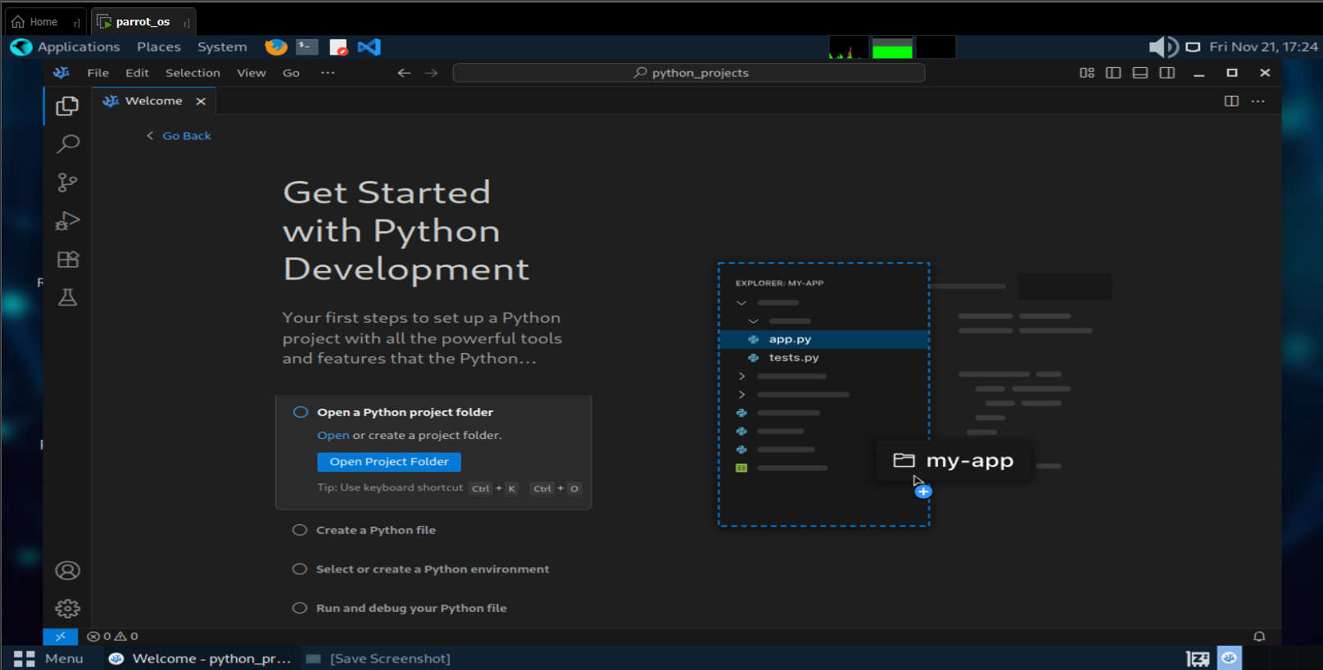
VScode
یکی از قابلیت های Parrot os پشتیبانی از IDE های متنوع میباشد. از جمله ای IDE ها Vscode میباشد که به طور پیشفرض بر روی آن نصب میشود. در صورتی که در تسکبار ، شورتکات Vscode را مشاهده نمیکنید ، میتوانید با جست و جوی نام آن در start ، این IDE را اجرا کنید :

Slide 23
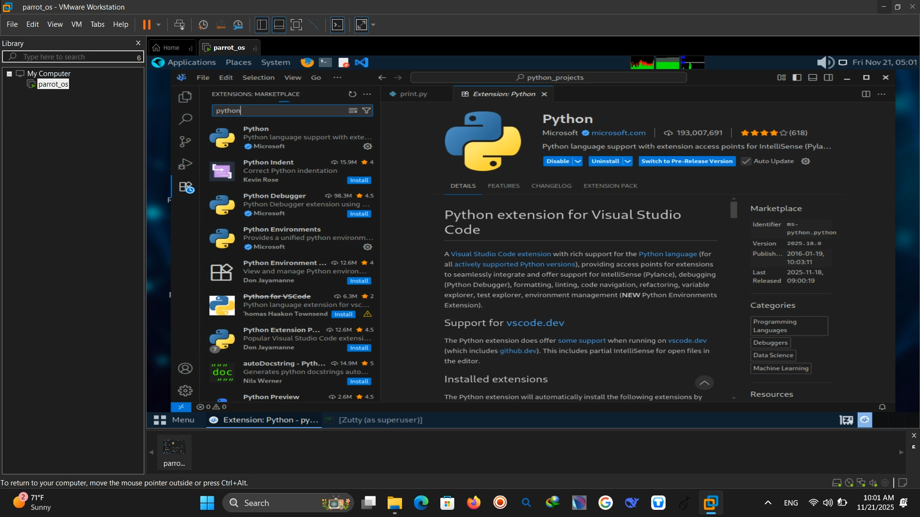
پروژه های Python در VScode
برای شروع برنامه نویسی پایتون در Vscode ، در صورت نصب بودن پایتون بر روی سیستم عامل ، کافیست اکستنشن Python را در Vscode دانلود و نصب کنید. سپس شروع به کدنویسی به زبان پایتون کنید :

Slide 24
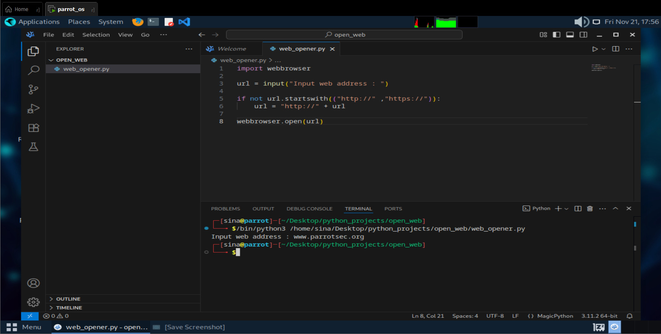
نمونه پروژه پایتون
در زیر ، به زبان پایتون برنامه ای نوشتیم که آدرس سایتی را در ترمینال از کاربر دریافت میکند و سپس آن آدرس را با استفاده از مرورگر پیشفرض سیستم باز میکند :

Slide 25
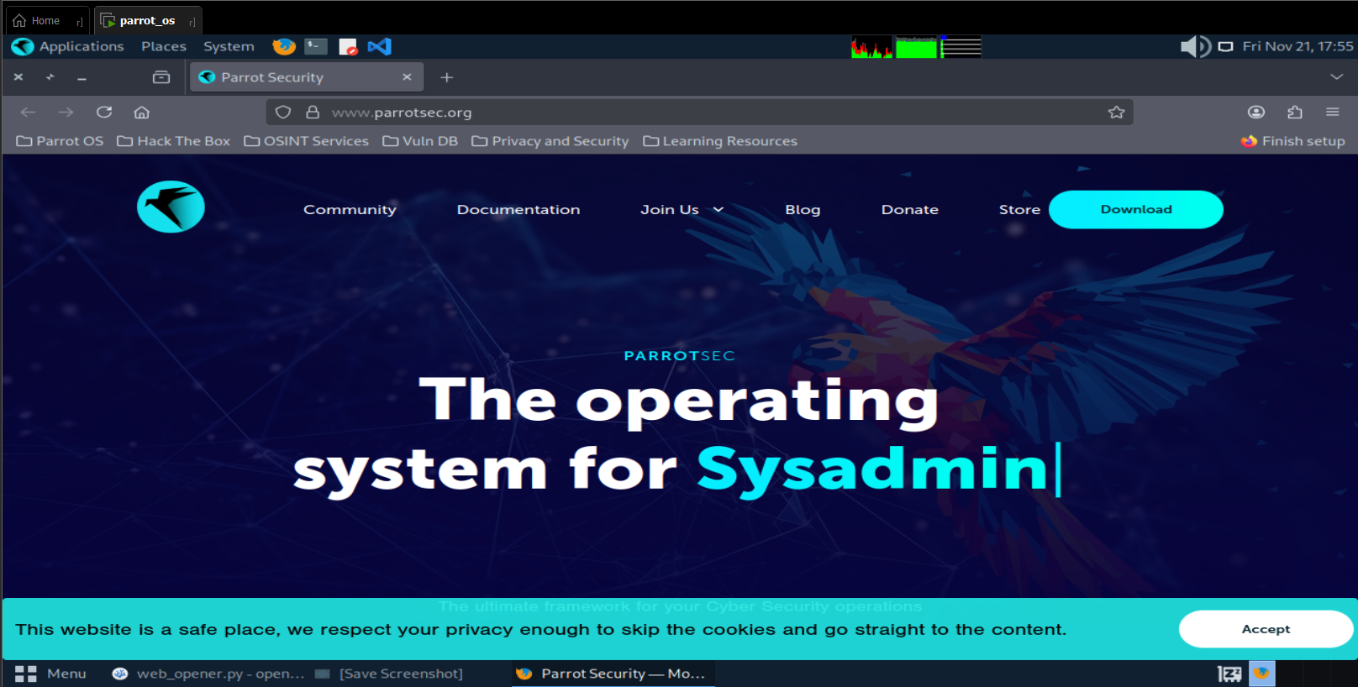
ادامه خروجی کد اسلاید قبل :

